Slide 1
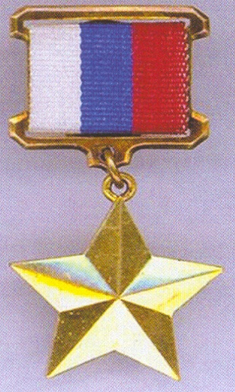
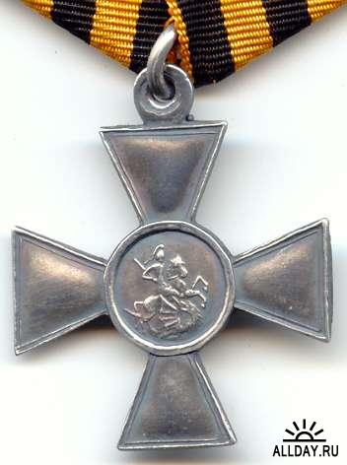
Муниципальное казенное образовательное учреждение «Горковская специальная (коррекционная)
общеобразовательная школа-интернат для обучающихся, воспитанников с ограниченными
возможностями здоровья»
День героев Отечества
Памятная дата , установленная в Российской Федерации 28 февраля 2007 года,
как воинский праздник
(Закон «О днях воинской славы и памятных датах России»)
Составила Долгушина А.К., библиотекарь
9 декабря
Горки, 2012

Slide 2
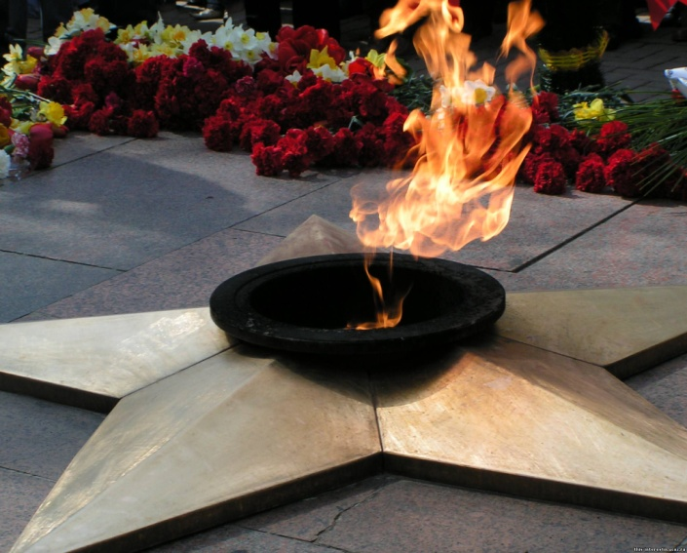
Нет в России семьи такой,
Где б не памятен был свой герой.
И глаза молодых солдат
С фотографий увядших глядят.
Этот взгляд, словно высший суд
Для ребят, что сейчас растут.
И мальчишкам нельзя ни солгать,
Ни обмануть, ни с пути свернуть.
Е.Агранович.

Slide 3
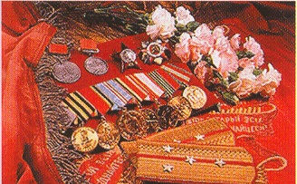
Новый день воинской славы отмечается 9 декабря,
символизируя глубинную связь исторических эпох:
в дореволюционной России это был День георгиевских кавалеров.
Именно 9 декабря 1769 года императрица Екатерина II учредила Высшую воинскую награду – орден Святого Георгия для отличия офицеров за заслуги на поле боя.
В этот день в стране чествуют ГЕРОЕВ прошлого
и настоящего времени, людей чести, долга и духа.
Ныне здравствующих Героев Советского Союза,
Героев Российской Федерации,
кавалеров ордена Святого Георгия и ордена Славы.

Slide 4
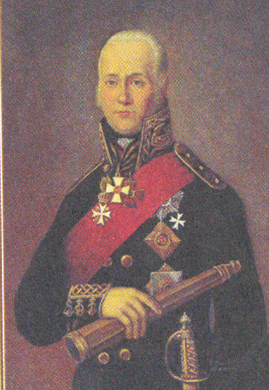
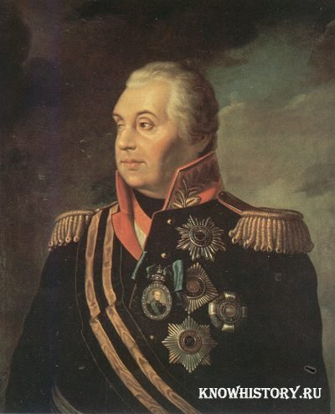
Орден Святого Георгия для отличия офицеров за заслуги на поле боя
Им были награждены выдающиеся
российские полководцы
Георгиевская ленточка
Николай
Васильевич
Суворов
Михаил Илларионович
Кутузов

Slide 5
Герои земли ЯМАЛЬСКОЙ
Всем, кто пал в боях,
дедам-прадедам
Память вечная,
незабвенная.
Ну, а тем, кто
вернулся
домой живым -
низкий вам поклон,
СЛАВА ВЕЧНАЯ!
Золотая звезда
Героя Советского Союза

Slide 6
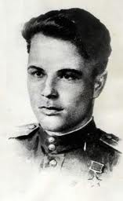
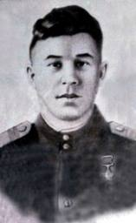
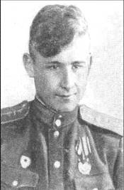
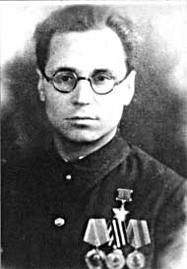
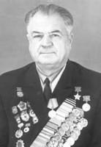
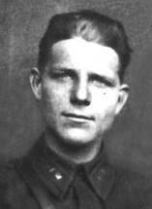
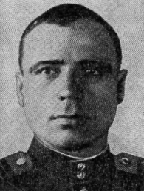
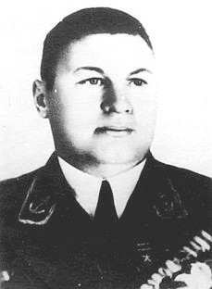
Не все герои получили это почетнейшее звание при жизни, многие удостоились его посмертно.
В Ямало-Ненецком автономном округе в списке Героев числятся В.Н.Егоров, А.М.Зверев,
И.В.Корольков, Н.В.Архангельский, А.Е.Звягин, В.А.Борисов, В.И.Давыдов, П.Я.Панов.
.

Slide 7
Иван Васильевич Корольков
5.10.1919 - 1.01.1984
Родился в 1919 году в Сургутском районе. В начале 30-х годов его семья
поселилась в Салехарде. После окончания школы поступил в Уральский
университет. Война началась, когда он заканчивал второй курс. В армию Иван
Корольков был призван в декабре 1942 года и направлен на курсы младших
лейтенантов в Новосибирск. На фронт попал летом 1943 года, так и не сумев
закончить училище. Его, в звании ефрейтора, назначили помощником командира
взвода 221 стрелкового гвардейского полка, 77 гвардейской дивизии, входившего
в состав 6-й армии Центрального фронта. Боевой путь Королькова прошел через
Орел, Оршу, Глухов, Чернигов. Осенью 1943 года пулеметному подразделению,
где служил Иван Корольков, было приказано взять на себя огневой ударпротивника
и отвлекать его, пока подразделения батальона не переправятся на
противоположный берег Днепра, занятый противником. Поставленную задачу
горстка смельчаков выполнила, а тем временем остальные подразделения благопо
лучно форсировали Днепр. За этот подвиг Иван Васильевич Корольков был удостоен
звания Героя Советского Союза

Slide 8
Анатолий Михайлович Зверев
25.04.1925 - 21.06.1944
В год начала войны Анатолию было только 16 лет и на фронт его не взяли. После получения диплома учителя, в 1942 году он был направлен в семилетнюю школу поселка Катравож, Приуральского района. Но уже через год добровольцем отправился на фронт. Воевал младший сержант Анатолий Зверев в стрелковых частях. За проявленное мужество в боях был награжден орденом Красной Звезды. Товарищи, достойно оценив его отвагу и организаторские способности, выбрали Анатолия комсоргом роты, а затем и батальона. В июне 1944-го передовые подразделения 1-го Прибалтийского фронта под командованием генерала армии Баграмяна вышли к берегу Западной Двины. Батальону, в котором служил младший сержант Анатолий Зверев, было приказано форсировать реку. Плот батальонного комсорга достиг левого берега Двины первым. Младший сержант оказался на маленьком захваченном плацдарме старшим. Он и возглавил атаку, а когда путь наступлению преградил шквальный огонь пулемета, Анатолий Зверев собственным телом прикрыл вражескую огневую точку.
За этот подвиг младший сержант Зверев посмертно удостоен звания Героя Советского Союза.

Slide 9
Вениамин Николаевич Егоров
14.09.1923 - 3.11.1943
В Салехард семья Егоровых приехала в 30-х годах из города Глазова, Удмуртской АССР.
В Красную Армию был призван в 1941 году из города Салехарда. Закончил Тюменское пехотное училище. В действующей армии с июля 1942 года. Был назначен на должность командира стрелковой роты 615 стрелкового полка 617 Краснознаменной Сумской стрелковой дивизии. Воевал на Воронежском фронте, первом Украинском фронте, участвовал в битве на Курской дуге. В боях за форсирование рек Днепр, Десна проявил себя умелым и отважным командиром. За личное мужество в период наступательных боев был награжден орденом Красной Звезды.
Осенью 1943 года наиболее ожесточенные бои на Украинском фронте происходили во время операции по освобождению Киева. 3 ноября в самый критический момент боя, при отражении яростных контратак фашистов, подразделение, которым командовал капитан Егоров, под непрерывным огнем противника рванулось вперед, прорывая оборону противника. Сам Егоров находился впереди боевых порядков роты. Он первым достиг немецких траншей, вступая в рукопашные схватки с противником, огнем своего оружия уничтожая неприятеля. В этом ожесточенном бою вражеская пуля оборвала жизнь двадцатилетнего отважного воина. За героизм и мужество, проявленные в боях на западном берегу Днепра и при освобождении Киева, Указом Президиума Верховного совета СССР от 03.06. 1944 года Егорову Вениамину Николаевичу посмертно присвоено звание Героя Советского Союза.

Slide 10
Петр Яковлевич Панов
6.09.1912 - апрель 2002
Петр Яковлевич Панов работал командиром авиационного звена в Салехарде с 1947 по 1959 год. А на фронт попал в 1943 году, после окончания курсов младших командиров. Петр Панов был зачислен в 726-й истребительный противотанковый дивизион как раз накануне тяжелых боев на Орловско-Курской дуге.
Тот памятный для Панова бой начался утром седьмого июля. На расположение дивизиона двинулись почти сто немецких танков, их поддерживали самолеты. Дивизион начал отход на другую позицию, а орудийному расчету Панова было приказано прикрыть эту передислокацию. Казалось, небо и земля пылали от разрывов. Танки, самолеты, артиллерию — все бросил враг на горстку бойцов. Но нервы сибиряков не сдали.
Орудийный расчет Петра Панова уничтожил одиннадцать танков, в том числе пять «Тигров». При этом командир сохранил весь личный состав и орудие. За мужество, проявленное в бою, Петру Яковлевичу Панову 7 августа 1943 года было присвоено звание Героя Советского Союза.

Slide 11
Александр Евстафьевич Звягин
23.10.1922 - 26.03.1991
Родился в 1922 году в селе Пуйко, Ямальского района Ямало-Ненецкого автономного округа
в семье рабочего. После окончания школы учился в Тюменском аэроклубе и Омской
школе пилотов. В 1942 году подал заявление с просьбой отправить на фронт, был зачислен
в запасной авиаполк, где совершенствовал свое мастерство военного летчика до 1943 года.
В действующей армии с октября 1943 года. Служил на Украинском фронте в 227 эскадрильи
штурмовой авиации 208-го штурмового авиационного полка орденов Суворова и Кутузова.
Как свидетельствует запись в наградном листе, Звягин А.Е. за период Великой Отечественной
войны с 1943 по 1945 год совершил 215 успешных боевых вылетов, сбил 5 самолетов противника
(3 самолета лично и 2 в группе), уничтожил 24 танка, 54 автомашины с воинами и грузами,
6 бронетранспортеров, 17 артиллерийских и минометных точек, 25 железнодорожных вагонов,
17 повозок, 17 тягачей, до 500 солдат и офицеров, подавил 39 зенитно-артиллерийских и пулеметных
гнезд противника.
В декабре 1943 года при выполнении боевого задания он сбил фашистский истребитель МЕ-109,
был сам подбит, но сохранил свой самолет и спас жизнь своему экипажу. За личное мужество и
геройство, проявленные при этом, Указом Президиума Верховного Совета СССР от 15 мая 1946 года
Звягину А. Е. присвоено звание Героя Советского Союза.

Slide 12
Василий Александрович Борисов
Летчик, гвардии полковник, Герой Советского Союза Василий Александрович Борисов жил в Ямало-Ненецком автономном округе. Героем Борисов стал в годы Великой Отечественной войны. Сначала он возглавлял эскадрилью по перегону самолетов на фронт. В действующую армию направлен в январе 1942 года командиром звена 750 авиационногополка 17 авиационной дивизии. Дивизия использовалась для бомбардировок стратегических объектов врага.
За 80 успешных боевых вылетов В. А. Борисов, ставший к тому времени командиром полка, был удостоен звания
Героя Советского Союза.
2.04.1913 - 22.04.1993

Slide 13
Николай Васильевич Архангельский
10.04.1921 - 14.01.1945
Родился и закончил школу-семилетку в селе Мужи, Ямало-Ненецкого национального округа. Среднее образование получил в городе Шадринске. В 1940 году поступил в Оренбургское авиационное училище им.Ворошилова, которое закончил с отличием. В годы войны служил командиром эскадрильи 57 авиационного бомбардировочного полка первого Белорусского фронта. На американском бомбардировщике «Бостон» он участвовал в боях за Белгород, Курск, сражался в небе Польши. Воля, мужество, настойчивость, совершенное владение техникой пилотажа отличали советского воздушного аса. За два с половиной года Николай совершил 220 боевых вылетов. Экипаж Архангельского заносил на карту разведывательные данные, сбрасывал на врага бомбы, уничтожая технику и живую силу противника.
За отвагу и мужество Николая Архангельского наградили орденами Ленина, Красного Знамени, Отечественной войны, Красной звезды. За боевые заслуги и грамотную эксплуатацию самолета «Бостон» Николаю Васильевичу вручили специальную золотую медаль от американского президента Т. Рузвельта. В 1944 году Родина отметила его ратные заслуги присвоением звания Героя Советского Союза.

Slide 14
Василий Иннокентьевич Давыдов
20.12.1913 - 16.06.1968
Имя Василия Иннокентьевича Давыдова попало в документы и литературу о Великой Отечественной войне в связи с его участием в героическом штурме Берлина. Тогда группа разведчиков под руководством капитана Давыдова ворвалась в Рейхстаг и установила на его куполе один из флагов.
Высокое звание Героя Советского Союза Василию Давыдову было присвоено 8 мая 1946 года за отвагу и боевое мастерство, проявленные во время уличных боев на подступах к центру города. Воины батальона Давыдова за этот период истребили более 800 немецких солдат и офицеров, более 600 взяли в плен.
На фронте Василий Давыдов был с первых дней. Командовал стрелковым взводом, ротой, а потом и батальоном. За боевые заслуги награжден орденами Красного Знамени и Отечественной войны. Дважды был тяжело ранен и каждый раз вновь возвращался в строй.

Slide 15
«»22»У нас, фронтовиков, писал в своих воспоминаниях маршал Советского Союза Р.Я. Малиновский, укоренилось глубокое уважение к питомцам седого Урала и бескрайней Сибири. Это уважение и глубокая военная любовь к уральцам и сибирякам установилась потому, что лучших воинов, чем Сибиряк и Уралец, бесспорно, мало в мире»
Эта высокая оценка относится и к нашим землякам –Ямальцам.

